Slide 1

Современные технологии в обучении математике. ТРИЗ (из опыта работы предметной цикловой комиссии (ПЦК) математических дисциплин).
Сафонова Н.Н., преподаватель 1КК Колледжа информатики и программирования
Москва
2023 год

Slide 2

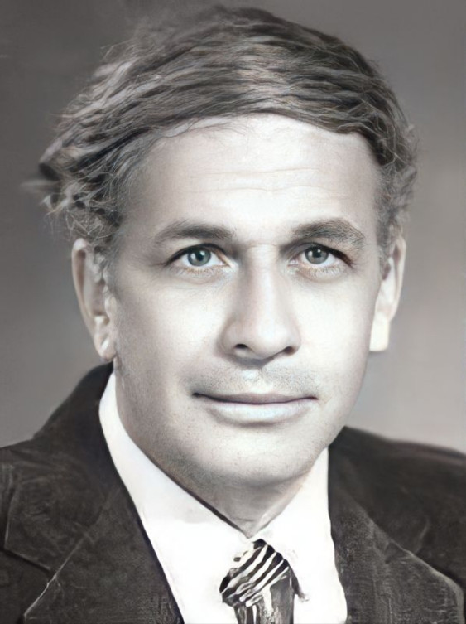
ТРИЗ-теория решения изобретательских задач
«ТРИЗ – это управляемый процесс создания нового, соединяющий в себе точный расчет, логику, интуицию»
Генрих Саулович
Альтшуллер.

Slide 3


Использование ТРИЗ позволяет:
решать с минимальным перебором вариантов творческие задачи любого направления;
объективно давать оценку найденным решениям;
эффективно использовать для решения ресурсы природы и техносферы;
прогнозировать и получать перспективные направления развития технических и прочих систем;
систематизировать знания для эффективного их использования и формирования нового подхода любых областей деятельности;
развивать творческие способности в разных областях деятельности человека.

Slide 4
Почему актуально использование ТРИЗ?
Мотивация – один из факторов успешного обучения на уроках математики.
Снижение положительной мотивации ведёт к снижению успешности и эффективности обучения.
Использование ТРИЗ способствует развитию коммуникативной компетенции, творческой активной личности, повышению мотивации.

Slide 5
Достоинства проектного метода:
ТРИЗ-педагогика – современный подход к образованию.
ТРИЗ- педагогика:
ТРИЗ-педагогика ставит задачу подготовить человека не к сдаче академического экзамена, а к жизни..
Формирует сильное мышление и воспитание творческой личности, способной решать сложные проблемы в различных областях деятельности.
Создает широкую мотивационную основу учебной деятельности

Slide 6

Принципы ТРИЗ-педагогики:
Принцип свободы выбора;
Принцип открытости;
Принцип деятельности;
Принцип обратной связи;
Принцип идеальности.

Slide 7

Методы и приемы ТРИЗ-педагогики
Мозговой штурм;
Синектика - метод аналогий;
Морфологический анализ;
Данетка;
Метод фокальных объектов (МФО);
Метод Робинзона;
Системный оператор;
Технология
критического мышления;
Технология проблемного
обучения;
Игровые технологии.

Slide 8
Применение методов ТРИЗ при обучении математике
Мозговой штурм;
Создание проблемных ситуаций;
Уроки-мастерские;
Задания с практической направленностью;
Использование блок-схем;
Самостоятельная поисковая работа и др.

Slide 9
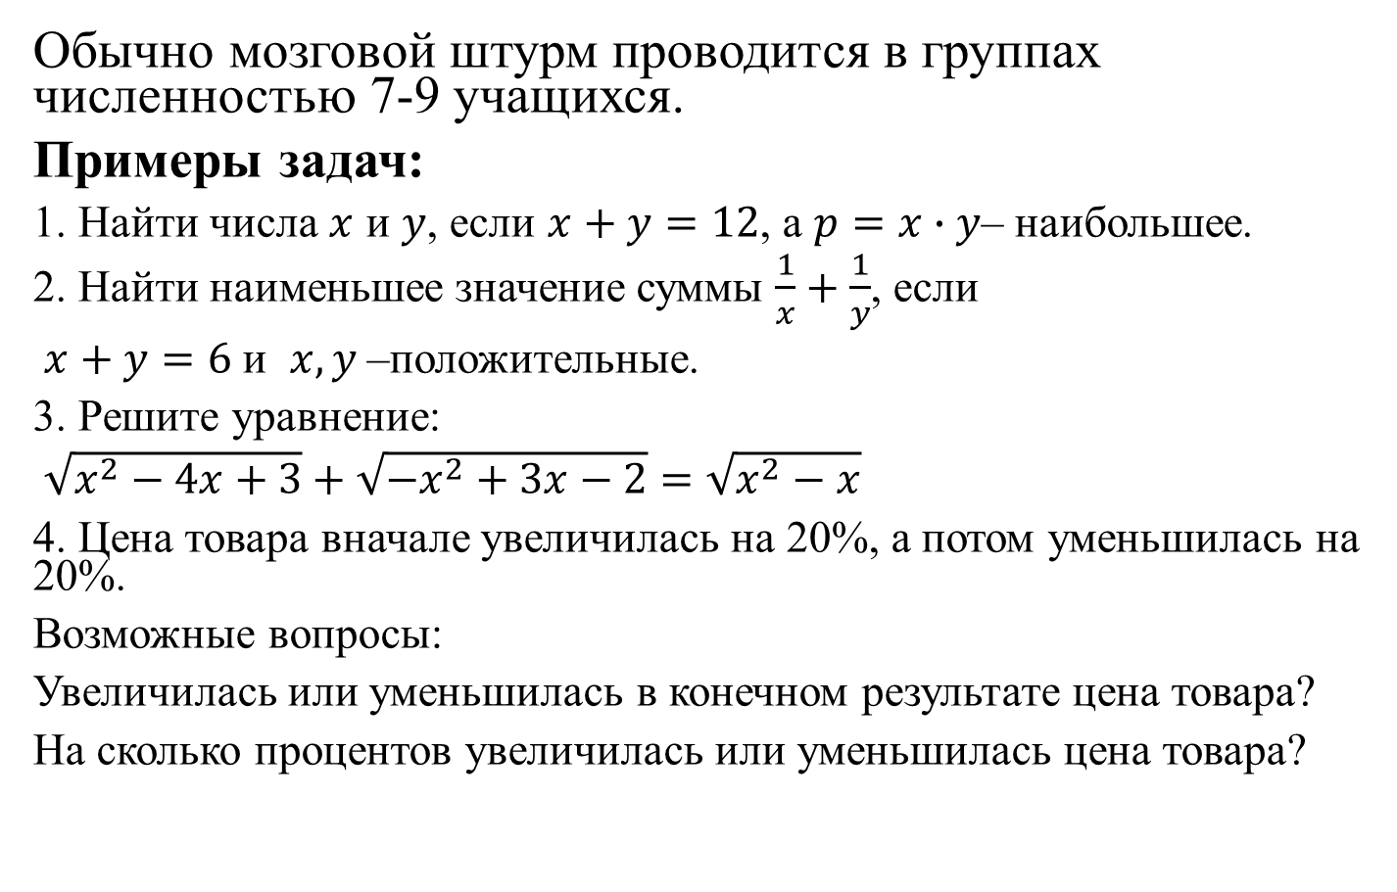
Мозговой штурм
Обычно мозговой штурм проводится в группах численностью 7-9 учащихся.
Примеры задач:
1. Найти числа $x$ и $y$, если $x+y=12$, а $p=x∙y$– наибольшее.
2. Найти наименьшее значение суммы $\frac{1}{x}+\frac{1}{y}$, если
$x+y=6$ и $x,y$–положительные.
3. Решите уравнение:
$\sqrt{x^{2}−4x+3}+\sqrt{−x^{2}+3x−2}=\sqrt{x^{2}−x}$
4. Цена товара вначале увеличилась на 20%, а потом уменьшилась на 20%.
Возможные вопросы:
Увеличилась или уменьшилась в конечном результате цена товара?
На сколько процентов увеличилась или уменьшилась цена товара?

Slide 10
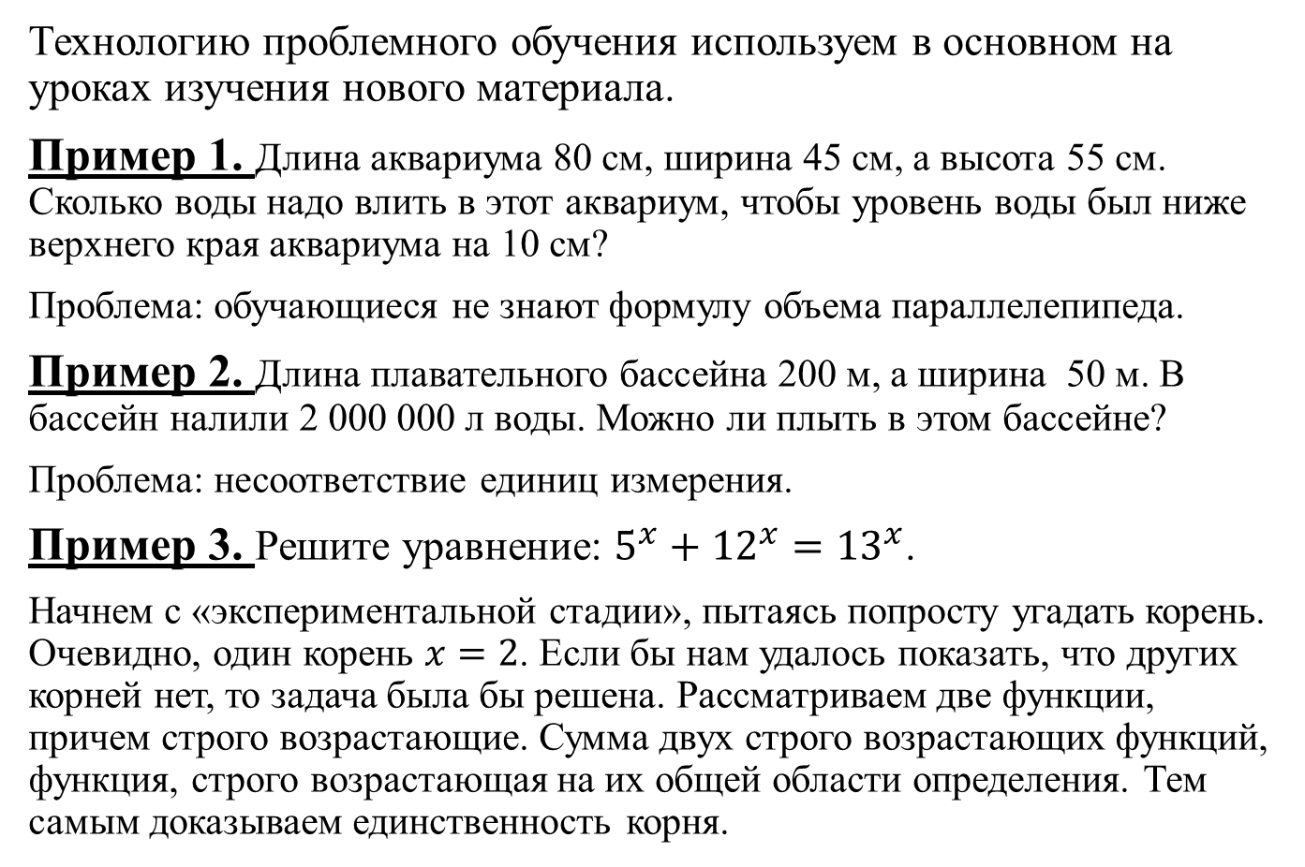
Проблемные ситуации
Технологию проблемного обучения используем в основном на уроках изучения нового материала.
Пример 1. Длина аквариума 80 см, ширина 45 см, а высота 55 см. Сколько воды надо влить в этот аквариум, чтобы уровень воды был ниже верхнего края аквариума на 10 см?
Проблема: обучающиеся не знают формулу объема параллелепипеда.
Пример 2. Длина плавательного бассейна 200 м, а ширина 50 м. В бассейн налили 2 000 000 л воды. Можно ли плыть в этом бассейне?
Проблема: несоответствие единиц измерения.
Пример 3. Решите уравнение: $5^{x}+{12}^{x}={13}^{x}$.
Начнем с «экспериментальной стадии», пытаясь попросту угадать корень. Очевидно, один корень $x=2$. Если бы нам удалось показать, что других корней нет, то задача была бы решена. Рассматриваем две функции, причем строго возрастающие. Сумма двух строго возрастающих функций, функция, строго возрастающая на их общей области определения. Тем самым доказываем единственность корня.

Slide 11
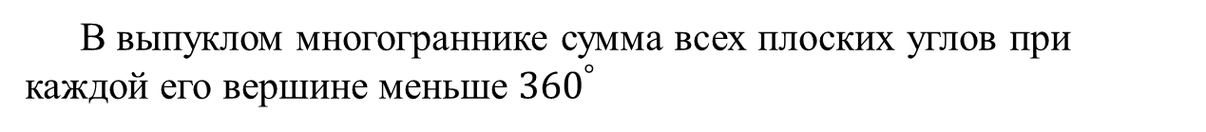
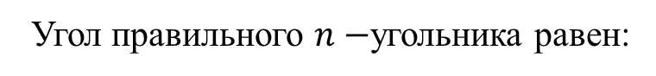

Проблемные ситуации
Выпуклый многогранник называется правильным, если его грани являются правильными многоугольниками с одним и тем же числом сторон и в каждой вершине многогранника сходится одно и то же число рёбер.
Правильные многогранники.
В выпуклом многограннике сумма всех плоских углов при каждой его вершине меньше ${360}^{°}$
Угол правильного $n−$угольника равен:
$$β=\frac{{180}^{°}(n−2)}{n}$$

Slide 12
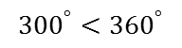
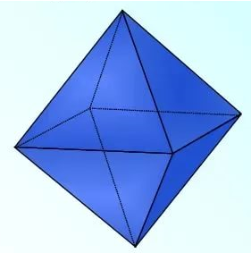
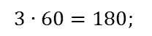
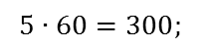
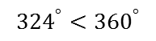
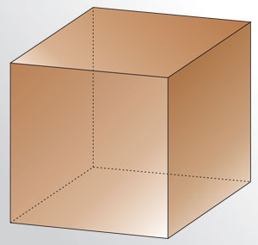
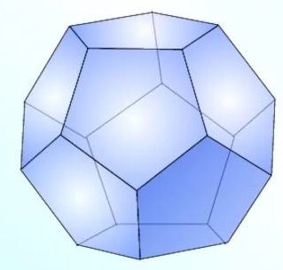
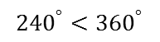
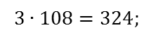
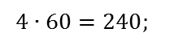
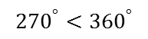
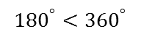
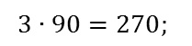
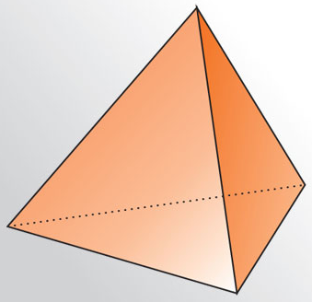
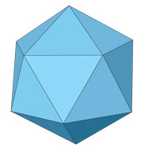
Сколько граней при вершине может быть у правильного многогранника, и какими многоугольниками могут быть грани?
При вершине m n-угольников | Сумма углов при вершине | Название многогранника
Грани треугольники
3 треугольника
$$3∙60=180;$$
$${180}^{°}<{360}^{°}$$
Тетраэдр (четырёхгранник)
4 треугольника
$$4∙60=240;$$
$${240}^{°}<{360}^{°}$$
Октаэдр ( восьмигранник)
5 треугольников
$$5∙60=300;$$
$${300}^{°}<{360}^{°}$$
Икосаэдр ( двадцатигранник)
Грани четырёхугольники
3 четырёхугольника
$$3∙90=270;$$
$${270}^{°}<{360}^{°}$$
Гексаэдр ( шестигранник)
Грани пятиугольники
3 пятиугольника
$$3∙108=324;$$
$${324}^{°}<{360}^{°}$$
Додекаэдр ( двенадцатигранник)

Slide 13

Задания с практической направленностью
Задача 1. Требуется изготовить из жести ведро без крышки данного объема V цилиндрической формы. Каковы должны быть высота цилиндра и радиус основания, чтобы на изготовление ведра ушло наименьшее количество материала?
Данный пример – практико-ориентированная задача, и ее решение заключается в применении производной (задача на максимум и минимум).
Задача 2. Мужчина решил покрасить пол у себя на даче. Но пол имеет необычную форму. Но он не знает, сколько надо краски, на банке с краской написано 100гр на 1м2. Площадь меньшей фигуры 12м2, площадь большей – 20м 2. Что делать?

Slide 14
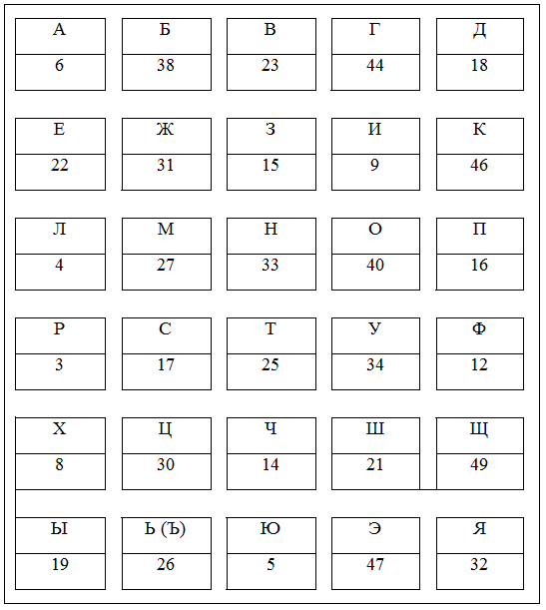
Использование блок-схем
Расшифруй математическое понятие используя код.
Вам дана блок-схема, подставляя значения a, вы найдёте x, каждому значению x соответствует буква из данной таблицы.
Используя эту таблицу расшифруй математическое понятие.
Удачи!!!

Slide 15

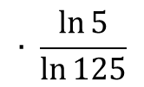
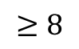
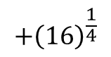

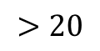
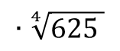
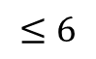
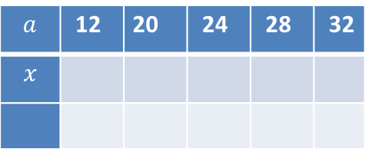
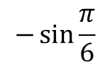
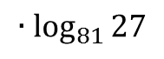
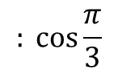

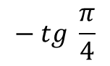
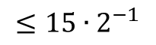

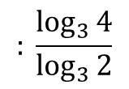
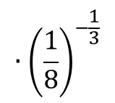
$$a$$ | 12 | 20 | 24 | 28 | 32
$$x$$
$$a≔$$
$$∙\log_{81}{27}$$
$$∙ \frac{\ln{5}}{\ln{125}}$$
ДА
НЕТ
$$: \frac{\log_{3}{4}}{\log_{3}{2}}$$
$$>20$$
ДА
НЕТ
ДА
НЕТ
$$≤15∙2^{−1}$$
$$≥8$$
$$∙{\left(\frac{1}{8}\right)}^{−\frac{1}{3}}$$
$$−\sin{\frac{π}{6}}$$
$$: \cos{\frac{π}{3}}$$
$$∙\sqrt[4]{625 }$$
ДА
НЕТ
$$≤6$$
$$− tg \frac{π}{4}$$
$$+{\left(16\right)}^{\frac{1}{4}}$$
$$x$$

Slide 16
а := 121
а := 5
а :=
2⁷
11
128
х 81
+ 225
: 4096
33
20
16
: 1/3
х 5
х
3⁵
6²
99
4860
576
3
- 625
- 860
+ 169
74
4000
589
х 3/111
: 1600
- 900
2
100
559
?
?
?

Slide 17
Уроки -мастерские

Slide 19
Самостоятельная поисковая работа
Проведение статистического исследования
Цель: использование полученных знаний по теории вероятности и математической статистике и навыков использования статистических функций среды MS Excel для проведения статистического исследования.
(работу возможно выполнять как индивидуально, так и в микрогруппах по 2-3 человека)
Примерная тематика исследования (студент может предложить свою тему):
1. Исследование динамики численности населения России
2. Динамика производства электроэнергии в одном из регионов России
3. Динамика инвестиций в основной капитал по г. Москве
4. Динамика развития сети сотовой связи одного из операторов.
5.Распределение населения России (Москвы) по уровню среднедушевого денежного дохода
6. Динамика производства зерна в России
7. Динамика строительства жилья в Московском регионе
8. Динамика производства черных металлов в России
9. Исследование продовольственной безопасности

Slide 20
Самостоятельная поисковая работа
Порядок выполнения работы:
1. Выбор проблемы исследования методами математической статистики
2. Подбор по выбранной проблеме статистических данных в периодической печати или с помощью социологического опроса.
3. Выполнение следующих заданий:
построение вариационного ряда, эмпирической функции распределения и ее графика
построение полигона и гистограммы частот
вычисление точечной и интервальной оценки параметров распределения
вычисление точечной несмещенной оценки для дисперсии
нахождение интервала, в который с заданной вероятностью попадает случайная величина, распределенная нормально или по Стьюденту, с помощью статистических таблиц
вычисление доверительного интервала для генеральной дисперсии и математического ожидания нормального распределения
проверка статистической гипотезы о числовом значении среднего, если выборка производится из одной совокупности.
4. Оформление проекта по правилам оформления исследовательских работ. Для этого необходимо:
определить цели и задачи исследования
сформулировать гипотезу исследования
выбрать методы исследования
обработать эмпирические данные
сформулировать аргументированный вывод по проблеме исследования.

Slide 21
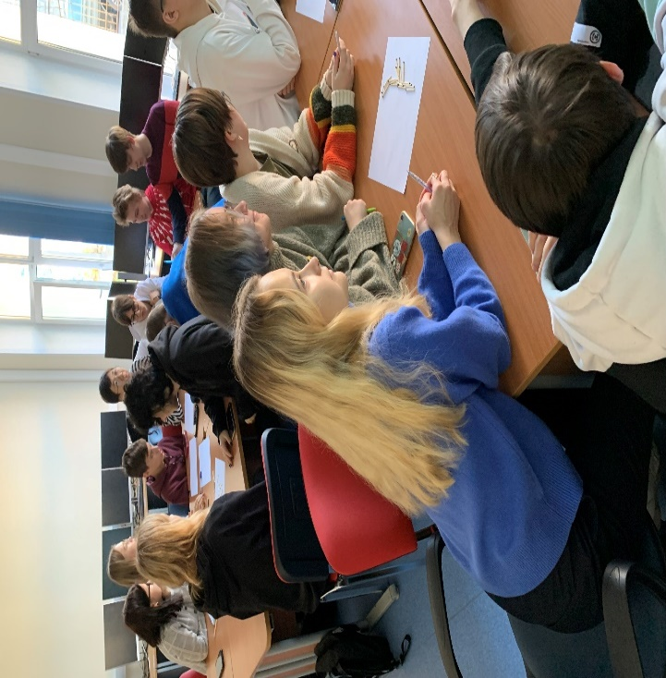

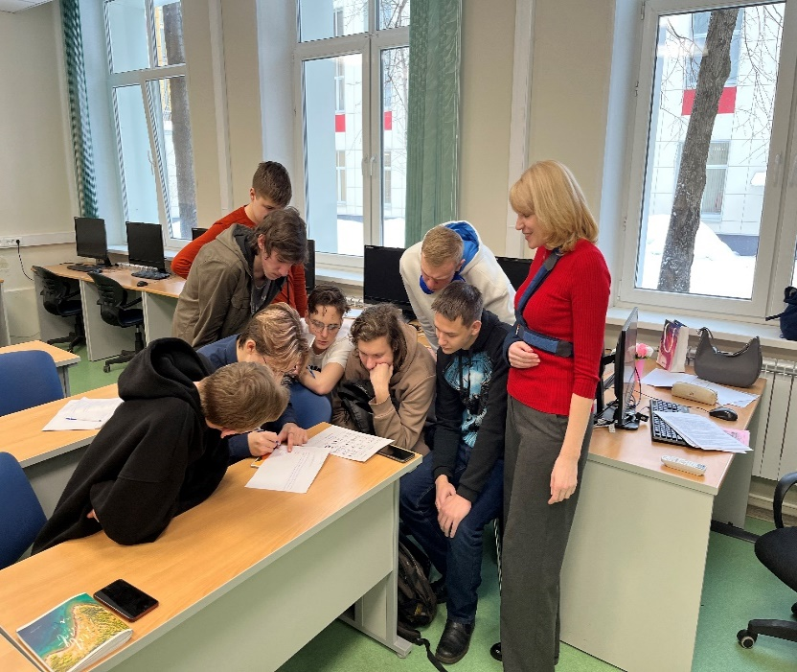
Развивающие игры

Slide 22
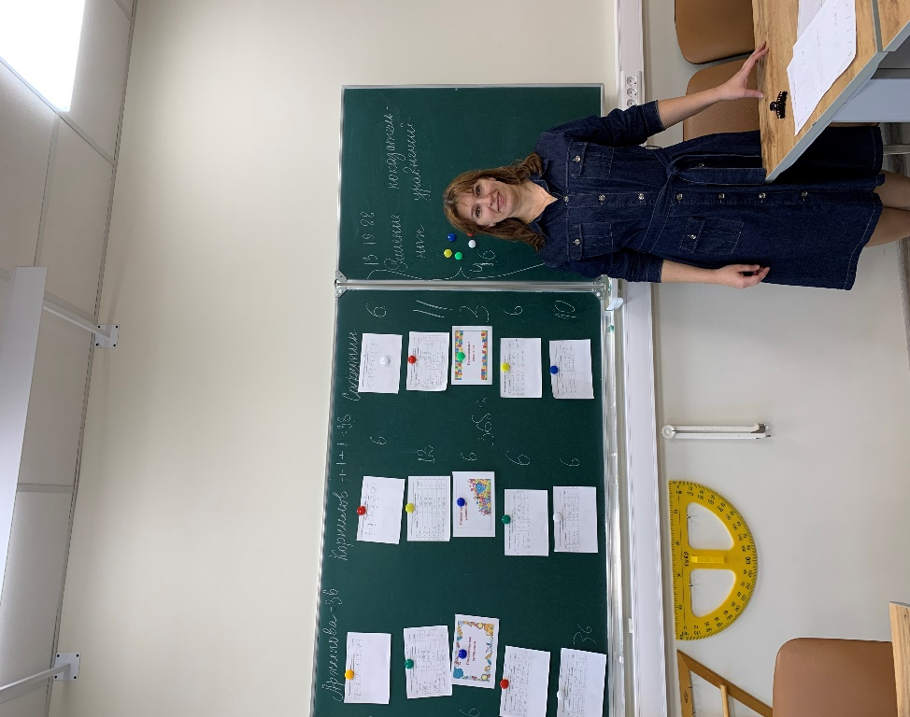
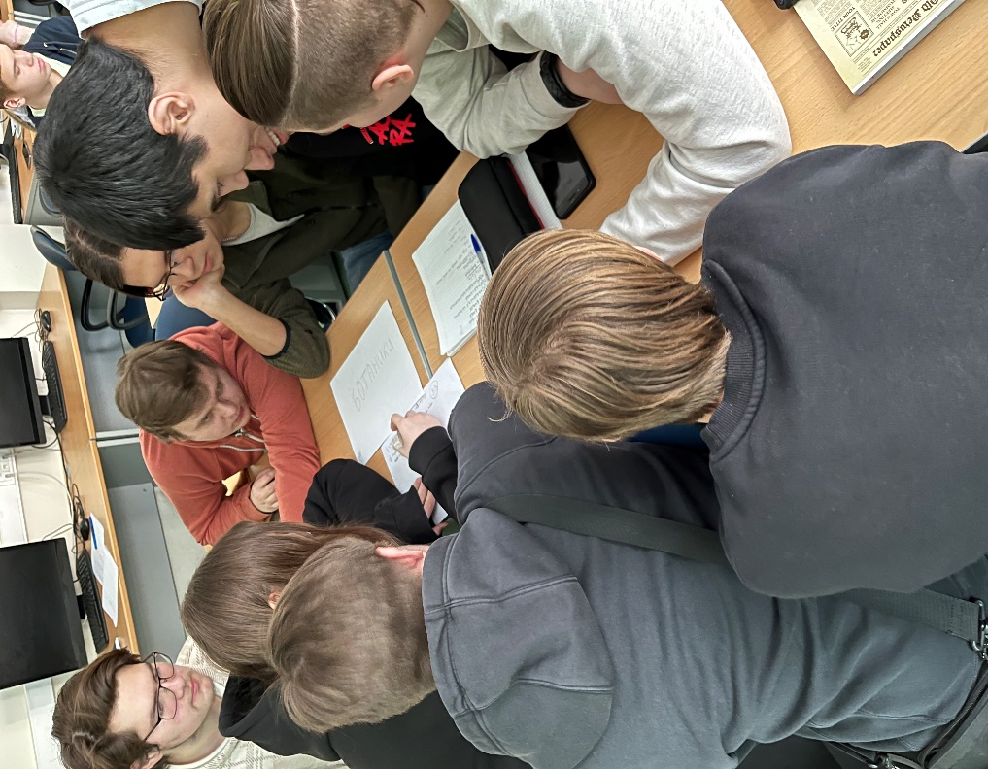
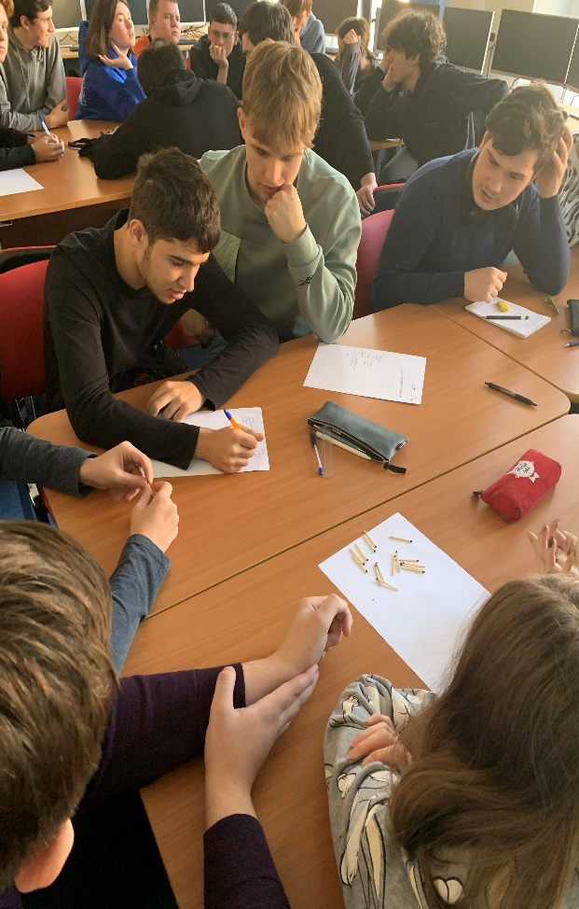
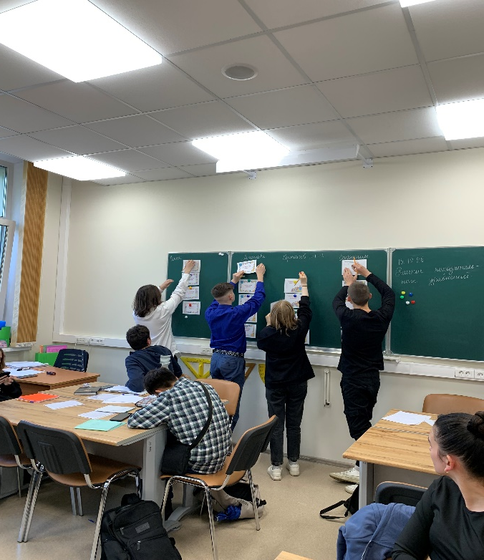
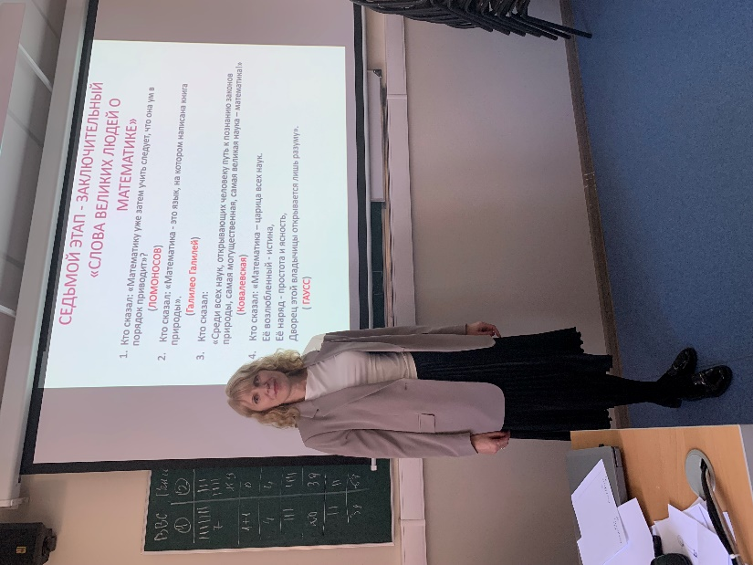
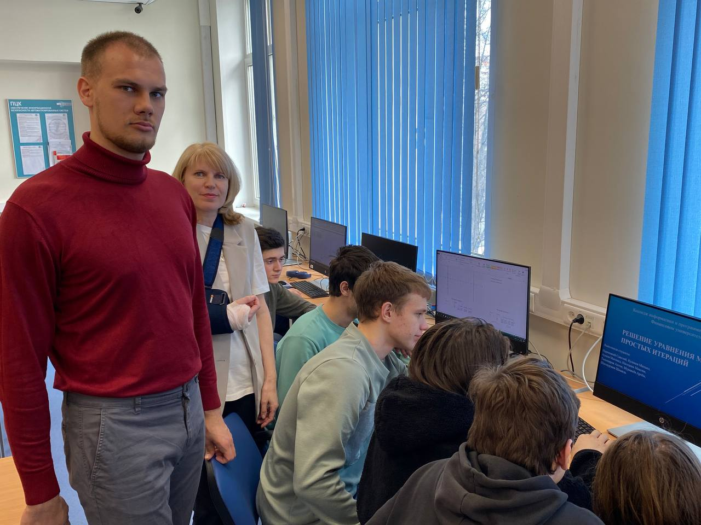

Slide 23
Литература
Альтшуллер, Г. С. Найти идею введение в теорию решения изобретательских задач [Текст] / Г. С. Альтшуллер. – Новосибирск: Наука, 1991. – 225 с. 5.
Альтшуллер, Г. С. Творчество как точная наука [Текст] / Г. С. Альтшуллер. – Петрозаводск: Скандинавия, 2004. – 208 с.Давыдов В. В. Теория развивающего обучения. – М.: Интор. 1996.
Альтшуллер, Г. С. Психология изобретательского творчества [Текст] / Г. С. Альтшуллер, Р. Б. Шапиро //Вопросы психологии. – 1956. – № 3. – С. 5-11.
Белова, Г. В. Система работы с математическими определениями [Текст] / Г.В. Белова // Проблемы теории развития творческой личности: сборник научных трудов. Челябинск: Изд-во ЧГПУ «Факел». – 1998. – Вып. №1. – 60 с.
Белова, Г. В. Творческие копилки на уроках математики [Текст] / Г. В. Белова // Научно-практическая конференция «Творчество во имя достойной жизни», 16-17 августа 2000 г. Тезисы докладов. Петрозаводск, 2000 – 320 с.
Гальетов, В. П. Роль ТРИЗ в реформе системы образования / В. П. Гальетов // Творческие технологии. – Челябинск: ЮУГУ, 2001. – С.19-25.

Slide 24
Спасибо за внимание!

